Slide 1
MÔN THỂ DỤC - LỚP 2
ĐI THƯỜNG THEO VẠCH KẺ THẲNG

Slide 2
I. YÊU CẦU CẦN ĐẠT
1. Năng lực đặc thù:
- Biết thực hiện vệ sinh sân tập, thực hiện vệ sinh cá nhân để đảm bảo an toàn trong tập luyện.
- Thực hiện được tập hợp hang dọc, dóng hàng, điểm số, đứng nghiêm, nghỉ
- Biết quan sát tranh, xem trước bài và quan sát động tác làm mẫu của giáo viên để tập luyện.
2. Năng lực chung:
- Chủ động và khám phá, tích cực chủ động trong tập luyện.
- Biết phân công, hợp tác trong nhóm để thực hiện các động tác và trò chơi.
- Biết cách chơi và tham gia trò chơi đúng luật
3. Phẩm chất:
- Đoàn kết, nghiêm túc, tích cực trong tập luyện và hoạt động tập thể.
- Tích cực tham gia các trò chơi vận động, có thái độ học tập đúng.

Slide 3
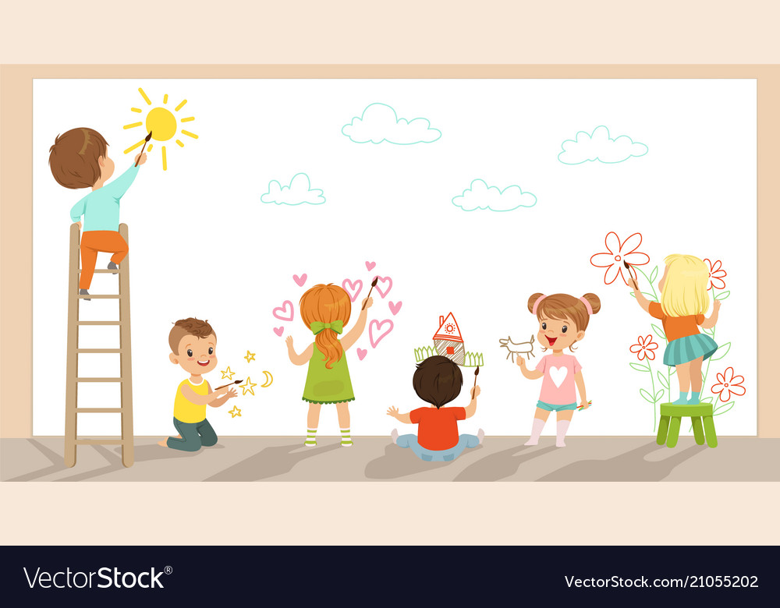
II.CÁC HOẠT ĐỘNG DẠY HỌC CHỦ YẾU
2. Trò chơi chạy đổi chỗ vỗ tay và lò cò tiếp sức
1. Đội hình đội ngũ

Slide 4
Khởi động

Slide 5
1. Ôn đội hình đội ngũ
Ôn tập hợp hang dọc, dóng hang, điểm số, đứng nghỉ, đứng nghiêm
*

Slide 6
Trò chơi chạy tiếp sức
Notes:
Các bạn nhỏ yêu mến của cô ơi, cô hiểu để rời xa mái trường mầm non bao yêu dấu là cả một sự khó khăn. Nhưng chúng mình sẽ làm được, phải không nào?

Slide 7
Thả Lỏng

